Slide 1


Agência de Inovação
Inova Unicamp
Professor Milton Mori
Diretor-executivo da Inova Unicamp
milton.mori@inova.unicamp.br
29 de junho de 2015

Slide 2
Inova Unicamp: a origem
Anterior à Lei de Inovação (2004), a Agência de Inovação Inova Unicamp é o NIT (Núcleo de Inovação Tecnológica) da Unicamp.
Histórico da Gestão da Propriedade intelectual
e da transferência de tecnologias na Unicamp
1984 – Criação da CPPI - Comissão Permanente de Propriedade Industrial
1990 – Criação do ETT - Escritório de Transferência de Tecnologia
1998 – Transformação no EDISTEC – Escritório de Difusão e Serviços Tecnológicos
2003 – Transformação na Agência de Inovação Inova Unicamp

Slide 3
Agência de Inovação Inova Unicamp
Missão
Identificar oportunidades e promover atividades de estímulo à inovação e ao empreendedorismo, ampliando o impacto do ensino, da pesquisa e da extensão em favor do desenvolvimento socioeconômico sustentado.
Principais Áreas:
Propriedade Intelectual
Transferência de Tecnologia
Pesquisa Colaborativa
Empreendedorismo
Parque Científico e Tecnológico

Slide 4
Inova Unicamp em números
Propriedade Intelectual
935
77
12
Patentes
vigentes
Recorde histórico
de pedidos de patentes (2014)
Pedidos de patentes via
PCT (2014)
Parcerias
60
110
11
Licenciamentos
vigentes
Empresas prospectadas (2014)
Contratos de licenciamentos assinados (2014)

Slide 5
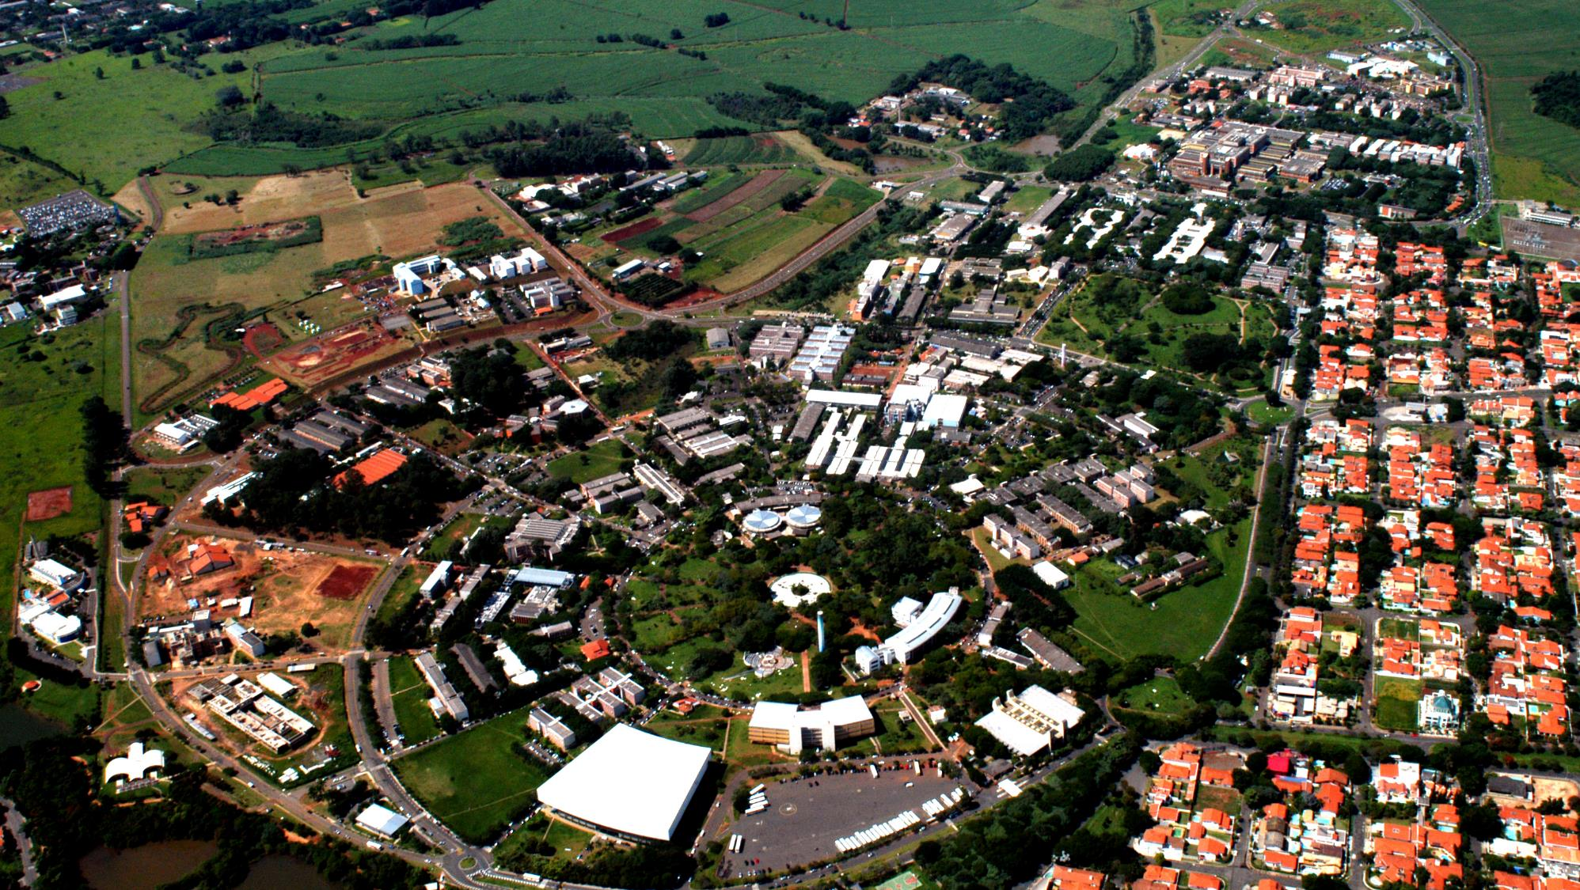
Ecossistema empreendedor

Slide 6

CAMPINAS
Universidade reconhecida internacionalmente
Berço da ciência, tecnologia e inovação
Força econômica e industrial da região
Localização geográfica estratégica

Slide 7



Empresas-filhas: 254 ativas
Colaboradores: 16.610 vagas
Faturamento: + de R$ 2 bilhões

Slide 8
Empresas-filhas
Levantamento realizado em 2014 apontou:
326
254
Empresas-filhas
cadastradas
Empresas-filhas
ativas
R$
2 bilhões
95%
69%
Estão sediadas no Estado de São Paulo
Microempresas
Faturamento
anual

Slide 9
Empresas-filhas
Áreas de atuação:
Área de Atuação | Número de Empresas | Relação Percentual (%)
Tecnologia de Informação | 110 | 27,30%
Consultoria | 66 | 16,38%
Engenharia | 43 | 10,67%
Alimentos e Bebidas | 22 | 5,46%
Energia | 20 | 4,96%
Telecomunicação | 19 | 4,71%
Educação | 18 | 4,47%
Biotecnologia | 15 | 3,72%
Marketing | 13 | 3,23%
Tecnologias Verdes | 13 | 3,23%
Agricultura e Saúde Animal | 11 | 2,73%
Saúde Humana e Bem Estar | 11 | 2,73%
Química | 9 | 2,23%
Outros | 33 | 8,19%
Fonte: SICI

Slide 10

Universidade e
Setor Empresarial
União de forças para o avanço
da inovação no Brasil

Slide 11



Perspectivas
Processo de prospecção ao licenciamento: para facilitar a interação com empresas, a Inova Unicamp contratou uma empresa de marketing digital para fazer a divulgação especializada das patentes via Linked in e Slideshare. Trâmites internos estão acelerados em relação a contratos entre Unicamp e empresas. A partir da aprovação da unidade, a assinatura do mesmo se dá em 1 mês.
Desafio constante de divulgação de ferramentas de busca e análise de patentes (Questel Orbit e outros) para suportar a redação inicial dos projetos e, consequentemente, o desenvolvimento de pesquisas, para que os resultados estejam sintonizados com o estado da técnica (publicação de patente).

Slide 12
Perspectivas
Falta de conhecimento de que os pesquisadores podem entrar com a comunicação de invenção a partir do início da redação da tese ou do artigo científico, para que as atividades ocorram de forma paralela.
Para Transferência de Tecnologia, o primeiro impasse está relacionado à falta de recursos na universidade para realizar a prova de conceito das tecnologias, prática comum no exterior.
Necessidade de mais infraestrutura, recursos humanos qualificados e autonomia para que os NITs possam atuar em um ambiente de inovação mais favorável.

Slide 13
Perspectivas
Necessidade de revisão das normas regulatórias.
Falta de liberdade às universidades, aos centros e aos institutos de pesquisa para comercialização de suas patentes.
Investimentos em spin-off
  Falta de flexibilidade para as universidades federais e estaduais serem acionistas de empresas spin-off.

Slide 14
Perspectivas
Lei nº 8.666/93
  É uma lei anticiência
Lei do Bem nº 11.196/05
  Se por um lado visa ampliar investimentos, fomentar cultura de inovação e atrair centros de pesquisa. Por outro, é uma Lei de difícil aplicação. Há burocracia para conseguir investimentos. Diferentes interpretações causam insegurança jurídica.
Sistema de Registro de PI
  Falta agilidade para conceder patentes e para lidar com casos de violação.
Alta carga tributária no país

Slide 15
Perspectivas
Morosidade para abertura de empresas no país
  Empreendedor leva 102,5 dias para abrir uma empresa no Brasil, envolvendo 12 procedimentos*.
  Brasil encontra-se no 167º lugar no ranking, no quesito abertura de empresas.
*Procedimento é qualquer interação dos fundadores da empresa com terceiros, por exemplo: órgãos do governo, advogados, auditores ou tabeliães.
Fonte: Relatório Doing Business 2015
1º lugar | Nova Zelândia | 0,5 dia - 1 procedimento
2º. lugar | Canadá | 5 dias – 1 procedimento
3º. lugar | Macedônia | 2 dias - 2 procedimentos

Slide 16

Milton Mori
Diretor-executivo
Agência de Inovação Inova Unicamp
milton.mori@inova.unicamp.br

